Slide 1
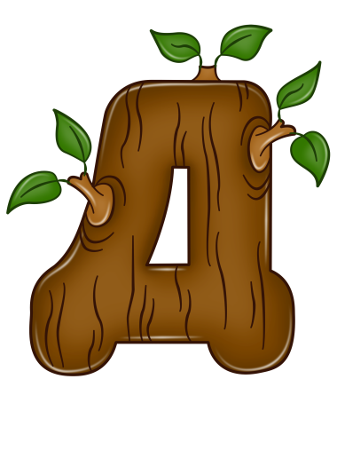
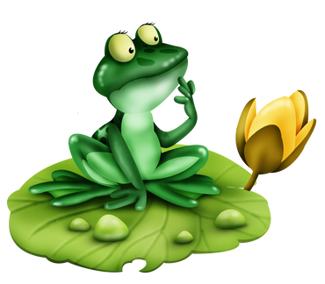
Лягушонок и буква Д

Slide 2
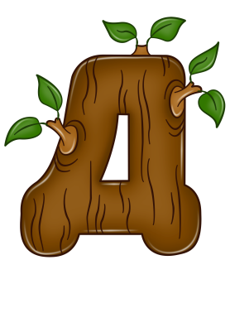
Жил-был весёлый Лягушонок. Он очень любил прыгать, ведь у него были такие прыгучие лапки. Однажды он с другими лягушатами резвился в небольшом пруду возле школы. На мостике пруда Лягушонок заметил чью-то печальную фигуру. «Кто же может грустить в такой чудесный солнечный день?» - подумал Лягушонок и быстро поплыл к мостику.

Slide 3
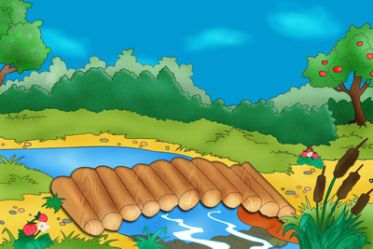
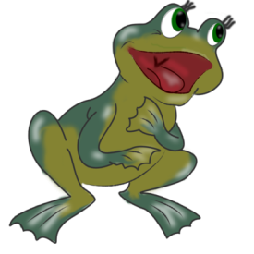
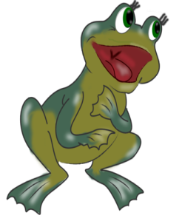
Оказалось, что на мостике стоит буква Д и печально смотрит, как резвятся в воде весёлые лягушата.
- О чём ты грустишь? - спросил Лягушонок.
- Я бы тоже хотела так прыгать и скакать, - ответила буква Д . – Это так весело. Но я не умею прыгать.

Slide 4
Лягушонок удивился:
- Странно, что ты не умеешь прыгать, ведь у тебя такие симпатичные ножки, совсем как у меня. Со стороны кажется , что ты в любой момент можешь подпрыгнуть. Ты, наверное, просто не пробовала?
Буква Д заинтересованно ответила:
- Действительно, я никогда не пробовала. Пожалуйста, научи меня прыгать!

Slide 5
Лягушонок согласился :
- Это очень легко. Нужно просто сильно оттолкнуться ногами и ты будешь прыгать: вверх – вниз, вверх – вниз…
Буква Д быстро научилась прыгать. Ей очень понравилось это занятие и захотелось, чтобы её друзья буквы попрыгали вместе с ней.
Кликни на звездочку и увидишь, как прыгают лягушонок и буква Д

Slide 6
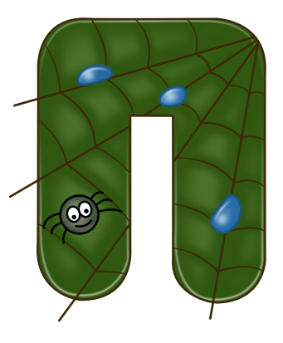
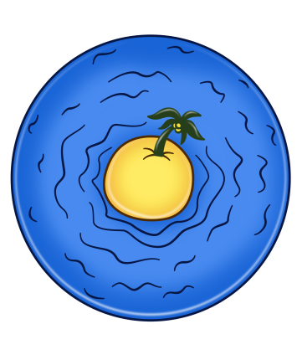
Тут по мостику двигались буквы ПО. ( Вы, конечно, помните, что предлог «ПО» говорим, когда предмет движется по поверхности). Буква Д запрыгала на своих ножках и закричала своим друзьям буквам:
- Смотрите, как я прыгаю! Хотите – и вас научу! Вверх – вниз, вверх – вниз!

Slide 7
Предлог «ПО» грустно ответил;
- Мы бы хотели посмотреть, что там внизу . Там, наверное, очень интересно – пруд и весёлые лягушата. Но мы не можем остановиться. Мы всё время двигаемся – сначала по дороге, затем по мостику.

Slide 8
Буква Д стала их уговаривать:
- Вы просто не пробовали. Давайте, я вам помогу. Я встану рядом и мы вместе прыгнем вниз, с мостика.
Буквы согласились. Тогда буква Д присоединилась к ним и потянула всех вниз. Они тут же оказались ПОД мостом.

Slide 9
Как же это произошло? Ничего удивительного. Ведь предлог «ПО» превратился в предлог «ПОД». А предлог «ПОД» мы говорим, когда предмет находится внизу.
«ПО» + Д == «ПОД»

Slide 10
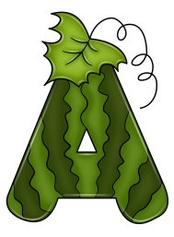
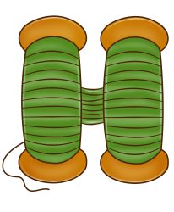
Буквам ПО очень понравилось дружить с буквой Д. Они долго сидели ПОД мостом и наблюдали за играми лягушат. А потом обнаружили, что теперь могут ещё играть в прятки. Когда на мостик пришло маленькое слово «НА», то долго не могло найти своих друзей. Их не было ни на дороге, ни на мосту. Лягушонок подсказал, где спрятались буквы.

Slide 11
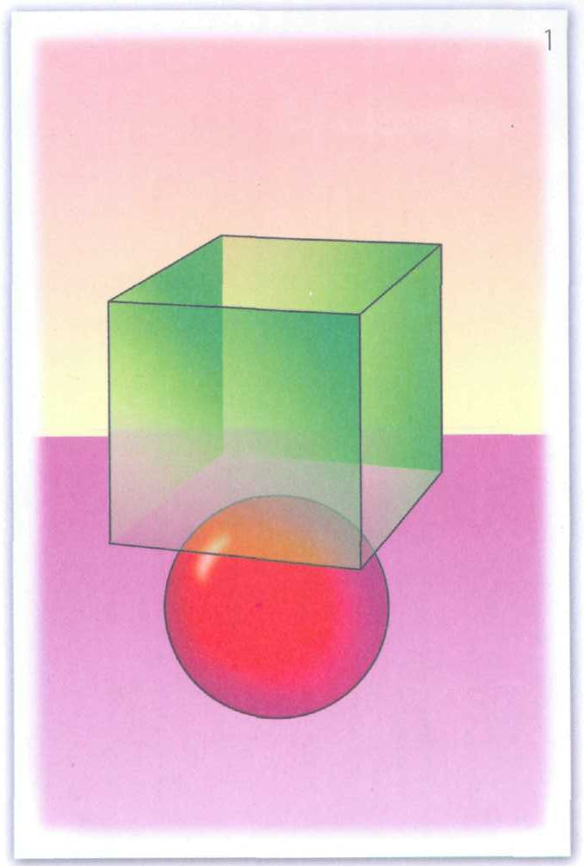
Так появился предлог «ПОД».
Мы говорим маленькое слово «ПОД», когда предмет
находится внизу другого предмета.

Slide 12
Вот такая история!

Slide 13
Презентацию подготовила: Учитель-логопед МДОБУ
Детский сад № 43 города Новокубанска Краснодарского края Ковалева Елена Юрьевна
Ресурсы:
фоны http://www.haha.com.ua/index.php?option=com_datsogallery&func=viewcategory&catid=353&Itemid=2&limitstart=12
Картинки http://forum.materinstvo.ru/index.php?showtopic=1600726

